Slide 1



O Senhor dos Estilos: A Sociedade do CSS
O Senhor dos Estilos: A Sociedade do CSS
Bianca Santana

Slide 2

Neste capítulo, você vai entender como usar os principais seletores do CSS para aplicar estilos com clareza e precisão. Cada seletor será explicado com contexto real, para que você saiba quando, como e por que usá-lo.
Neste capítulo, você vai entender como usar os principais seletores do CSS para aplicar estilos com clareza e precisão. Cada seletor será explicado com contexto real, para que você saiba quando, como e por que usá-lo.

Slide 3
SELETORES DE ELEMENTOS Estilizando tags
01
se

Slide 4
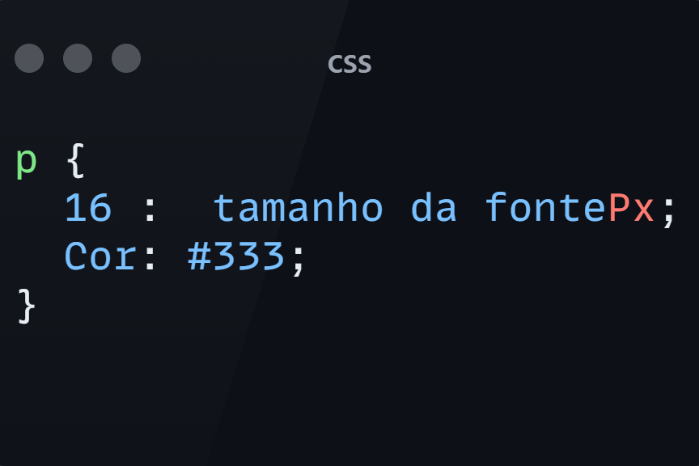
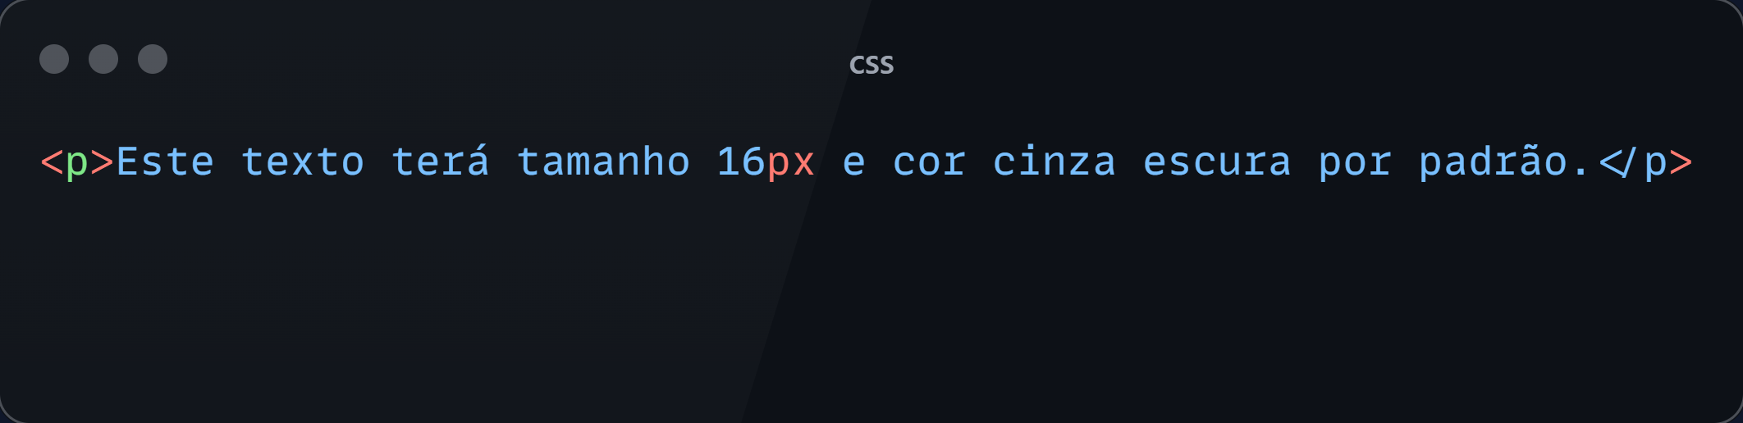
Seletor de Elemento
Estilizando tags diretamente
O seletor de elemento aplica estilos a todas as ocorrências de uma determinada tag HTML. Ele é útil quando você quer uma aparência padrão para certos tipos de conteúdo, como parágrafos ou títulos.
Quando usar:
Quando quiser definir um estilo base para todos os parágrafos de um site, sem precisar adicionar classes.
EXEMPLO REAL

Slide 5
SELETOR DE CLASSE Estilo reaproveitável
02
se

Slide 6
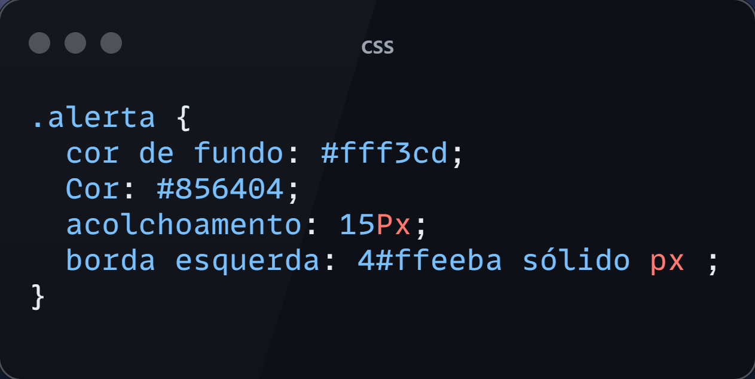
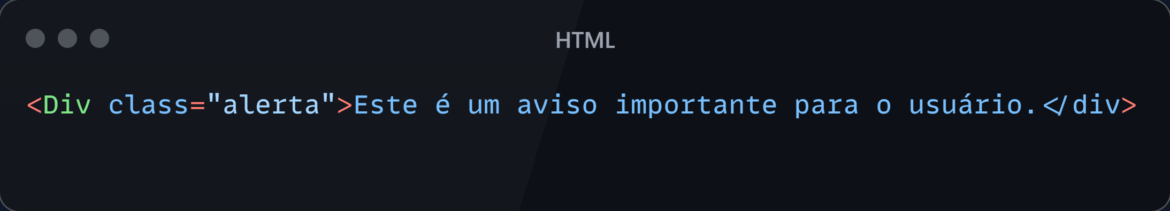
Seletor de classe
Estilo reaproveitável em vários lugares
Classes são ideais quando você quer aplicar o mesmo estilo a diversos elementos, mas não quer que isso afete todos os elementos de uma tag.
Quando usar:
Quando quiser destacar avisos, cartões, blocos de texto ou qualquer grupo de elementos que compartilhem um mesmo estilo visual.
Exemplo real:

Slide 7
SELETOR DE ID Estilo único para elementos únicos
03
se

Slide 8
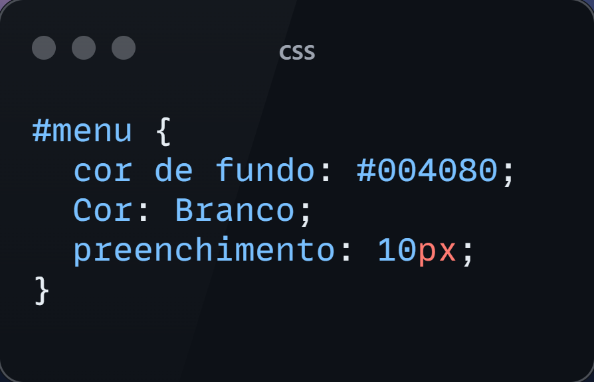
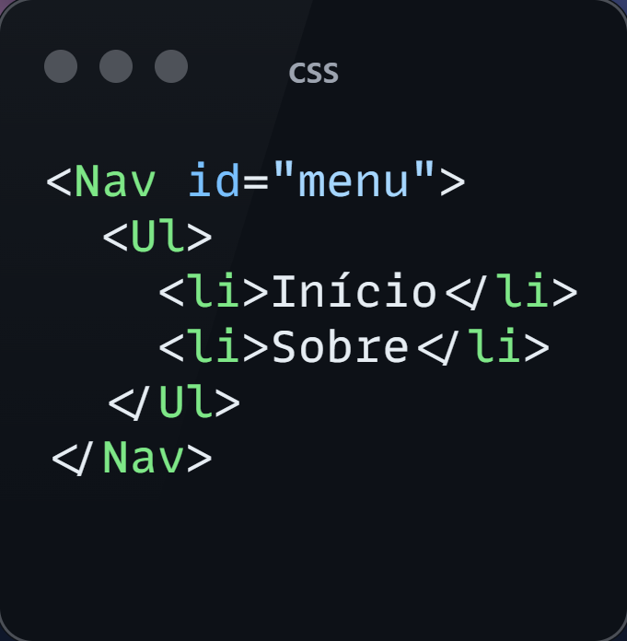
Seletor de ID
Estilo único para elementos únicos
ID’S são usados quando um elemento é único na página (como um cabeçalho principal Ou uma seção específica). Eles são precedidos por # no CSS.
Quando usar:
Quando precisa de um estilo exclusivo para um elemento específico, como o menu principal ou rodapé.
Exemplo real:

Slide 9

OBRIGADA POR LER ATÉ AQUI
"Dominar o CSS é como aprender a pintar a web: cada seletor é um pincel que dá vida às suas ideias.“
Continue praticando — a fluidez virá com o tempo e o esforço!
📘 Mais uma vez, obrigado por sua leitura!
Se este conteúdo te ajudou, compartilhe com outros desenvolvedores e nunca pare de evoluir

